Slide 1
数据集属性展示

Slide 2
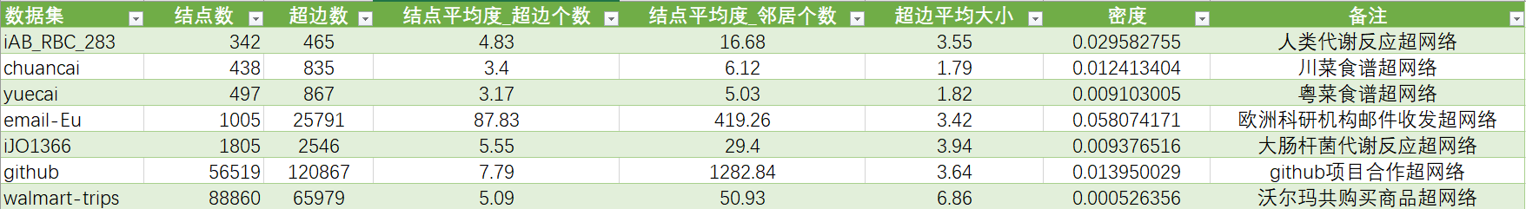
数据集预处理：
1. 对于带有时间戳的数据集，去除时间戳
2. 去除重复超边
3. 去除大小为0的超边
带时间戳：email-Eu、coauth-DBLP
处理后各数据集属性

Slide 3
度分布展示

Slide 4
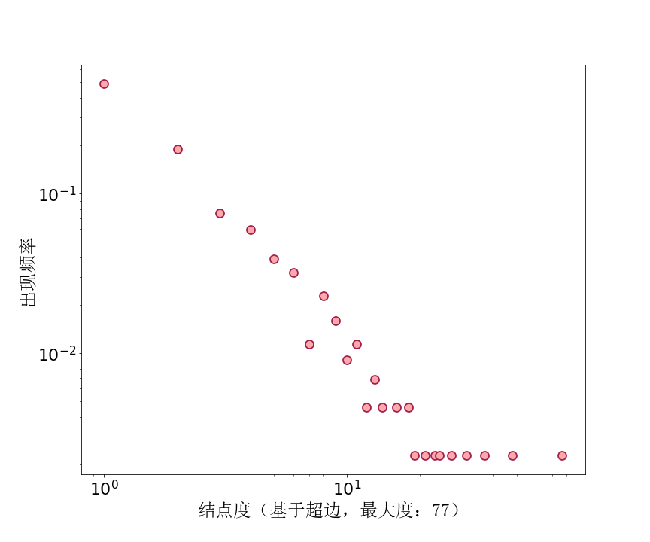
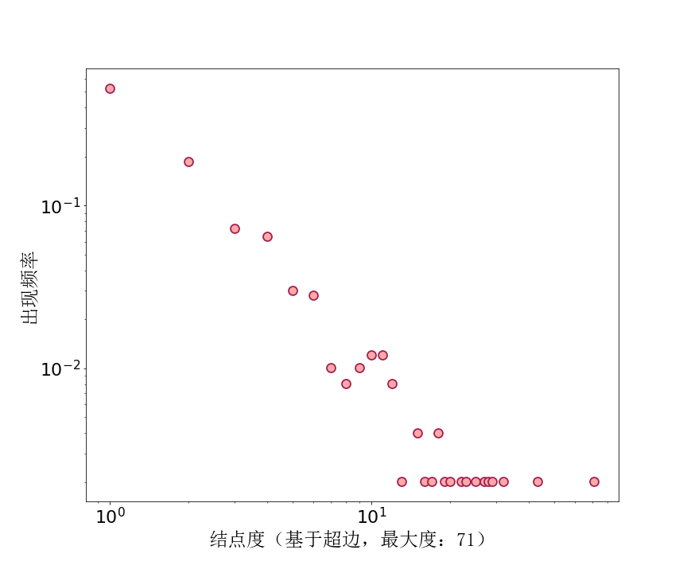
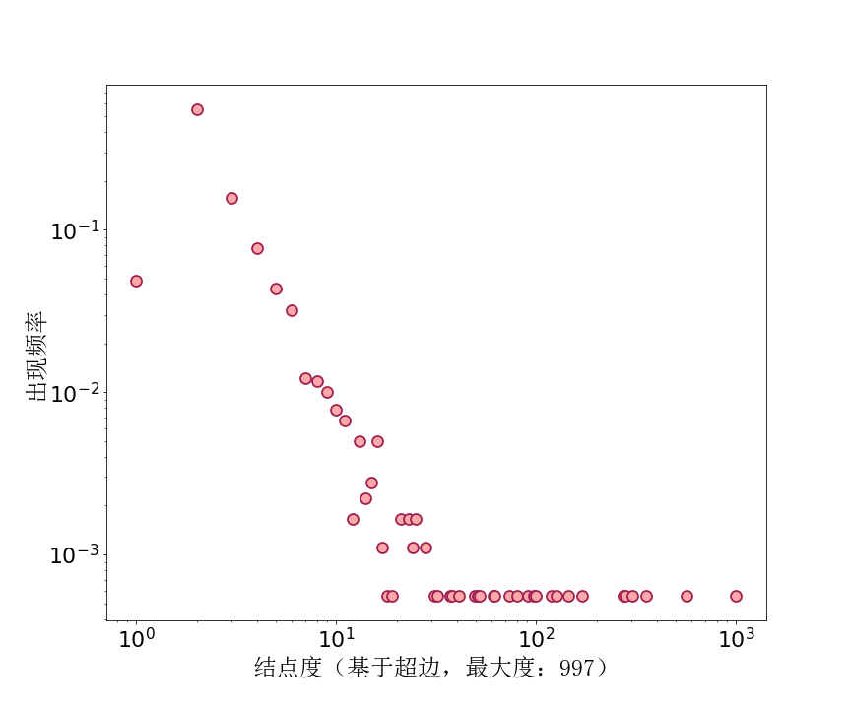
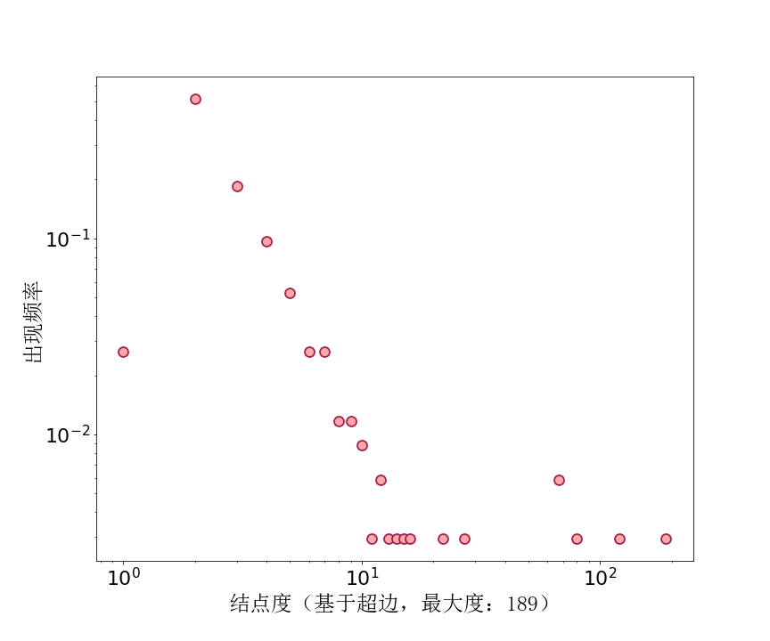
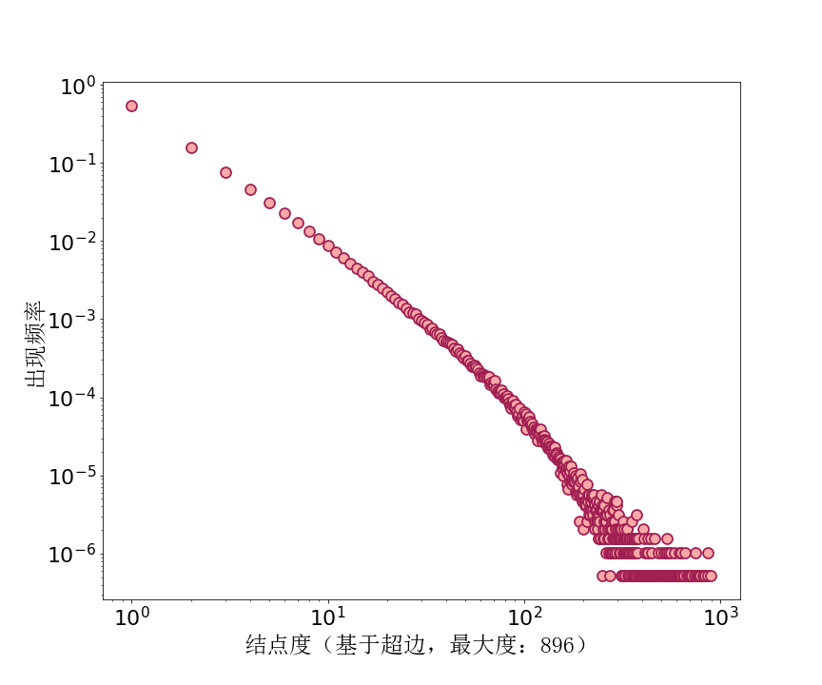
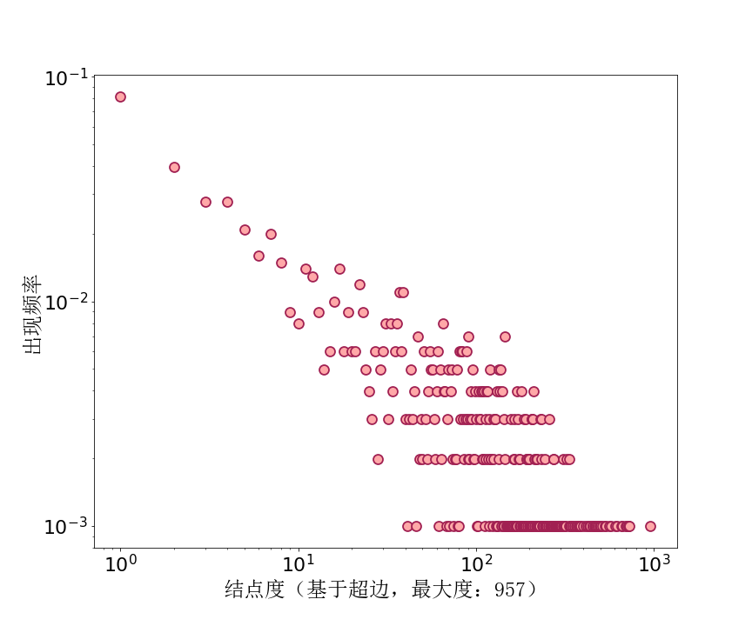
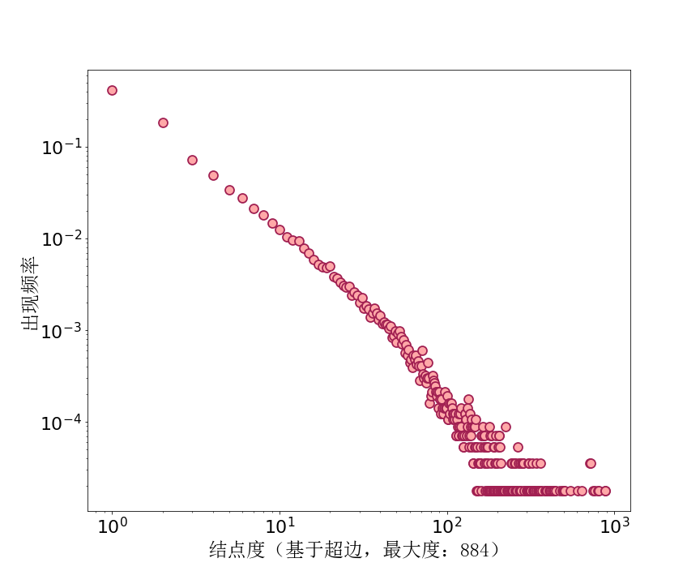
节点度分布（超边个数）
chuancai（川菜）
yuecai（粤菜）
iJO1366（智人）
iAB_RBC_283（大肠杆菌）
coauth-DBLP（合作网络）
email-Eu（邮件网络）
github（项目合作网络）

Slide 5
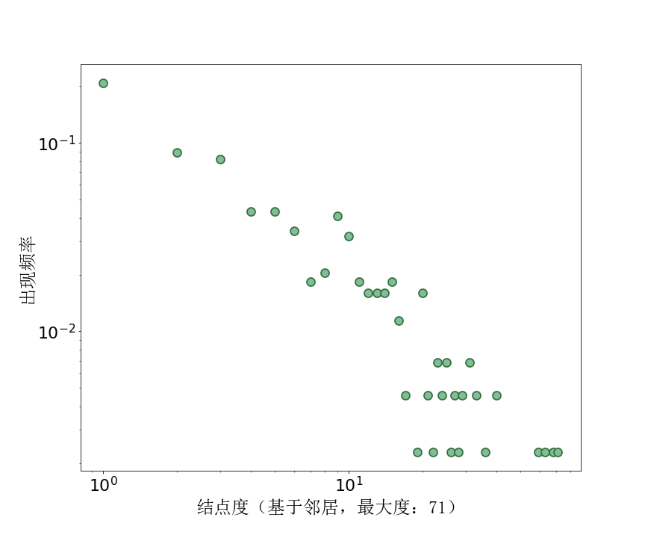
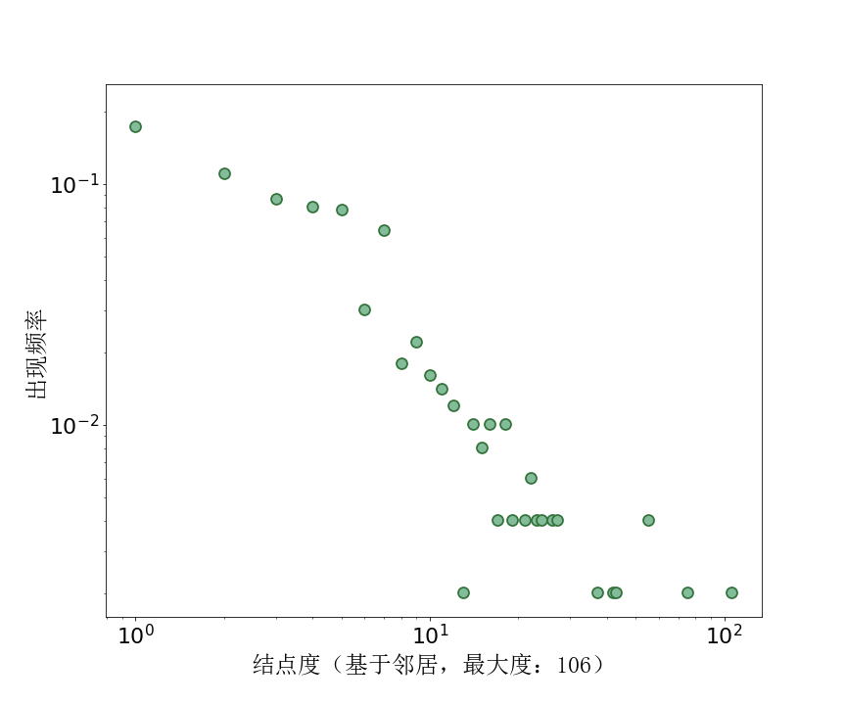
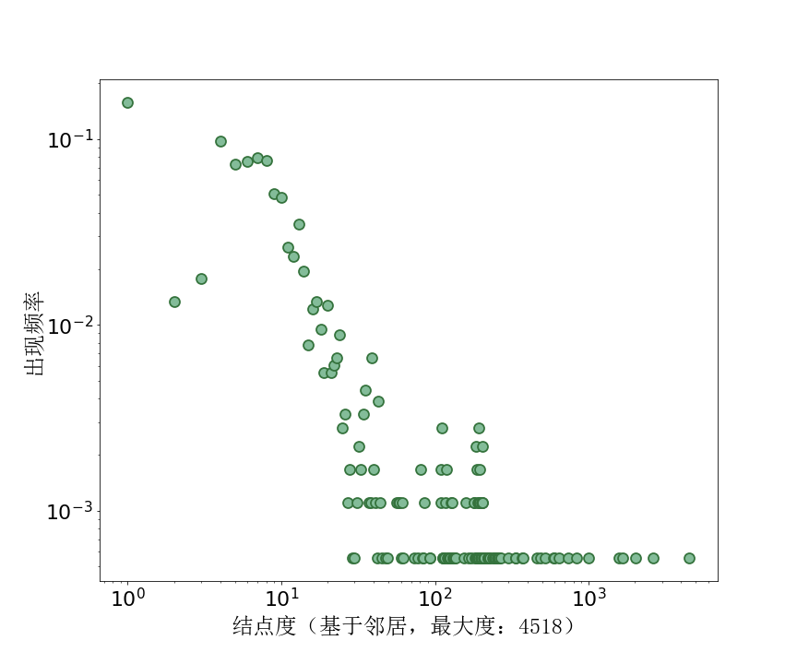
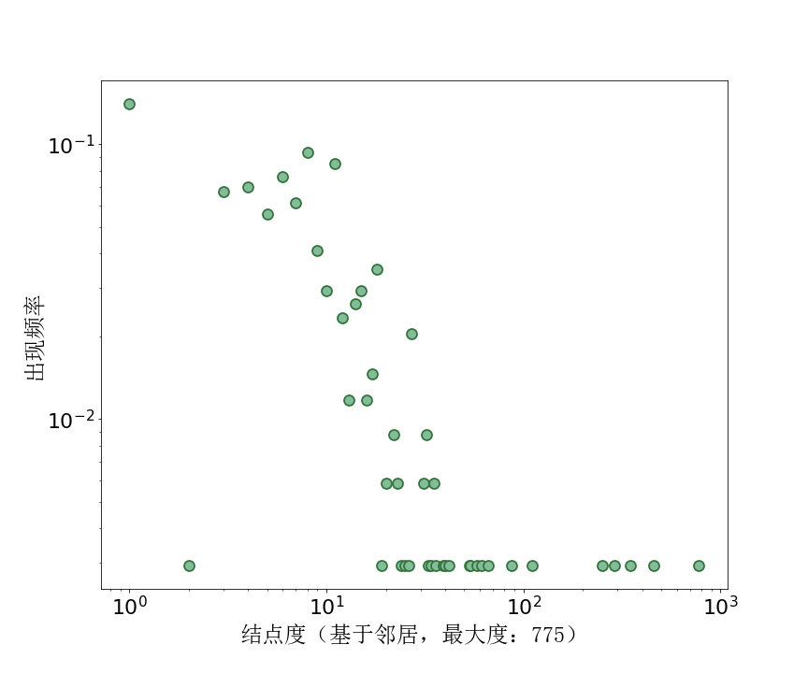
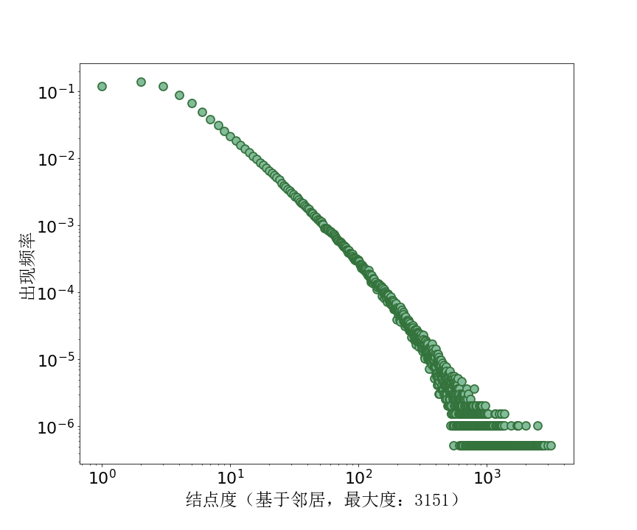
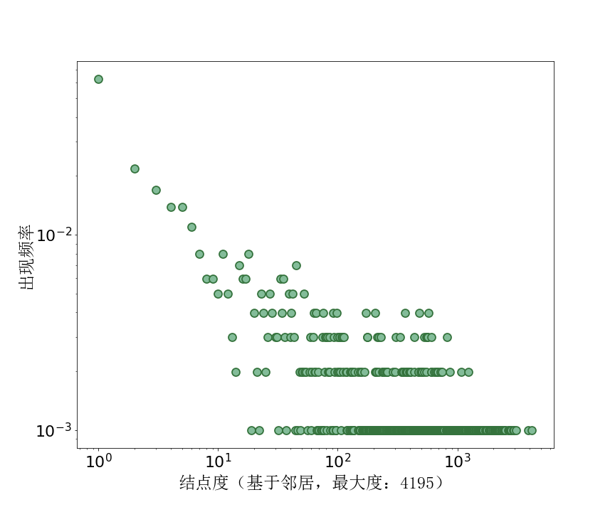
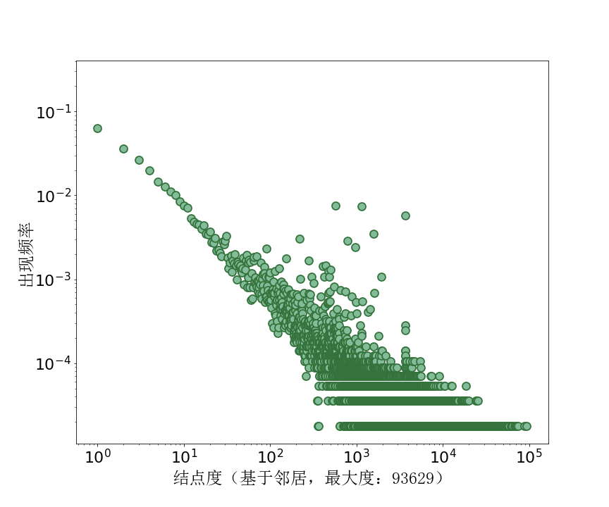
节点度分布（邻居个数）
chuancai（川菜）
yuecai（粤菜）
iJO1366（智人）
iAB_RBC_283（大肠杆菌）
coauth-DBLP（合作网络）
email-Eu（邮件网络）
github（项目合作网络）

Slide 6
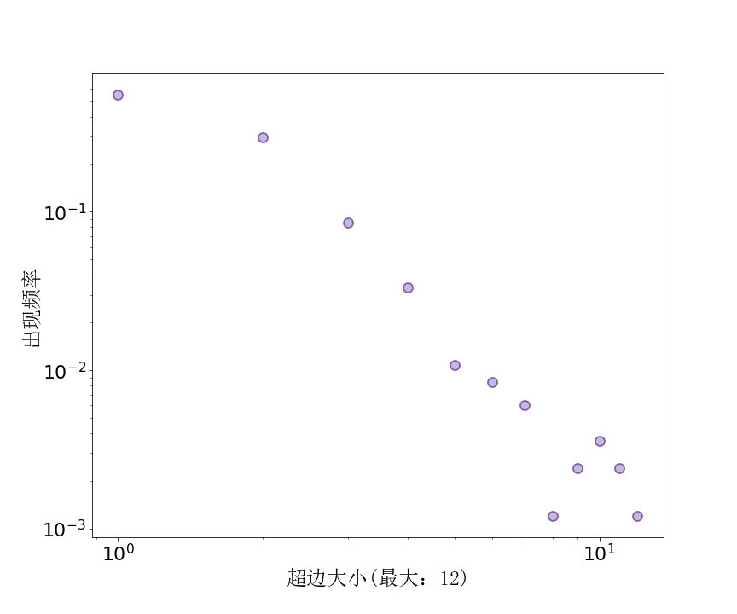
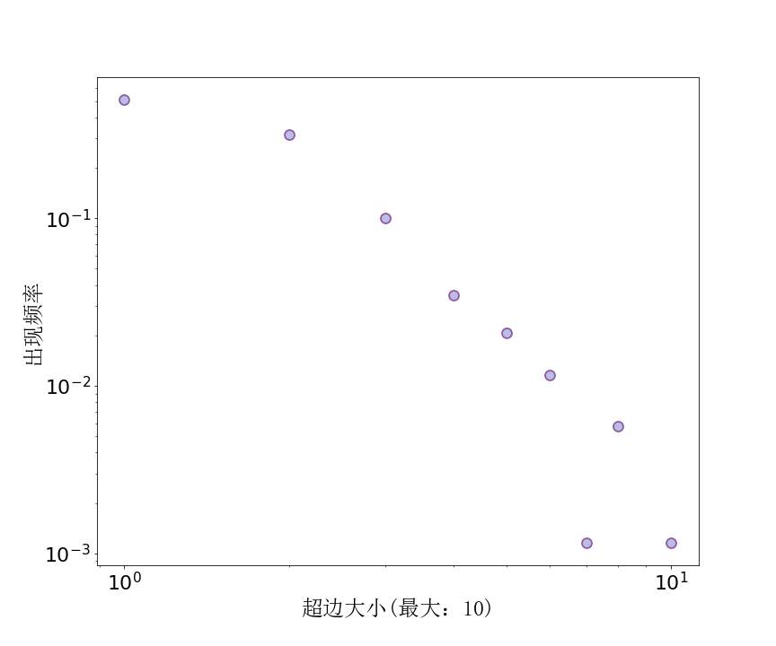
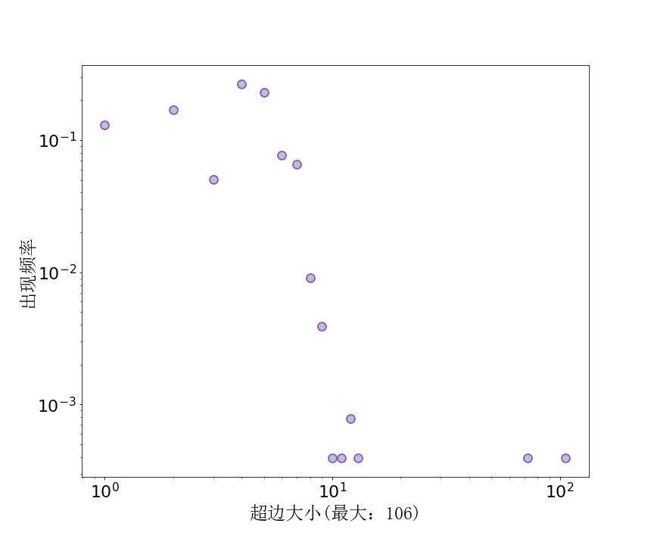
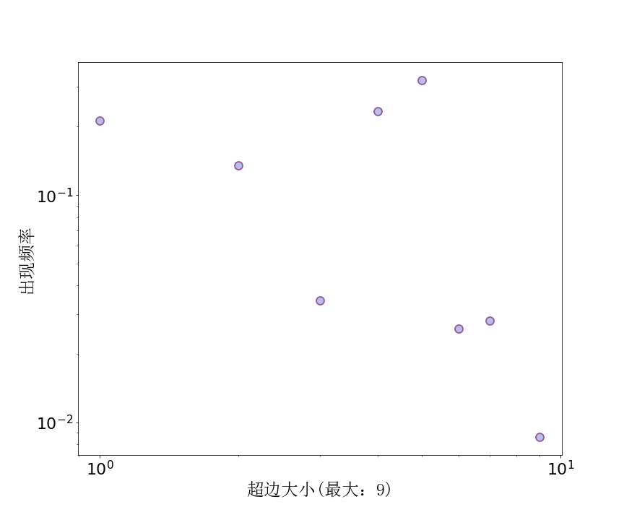
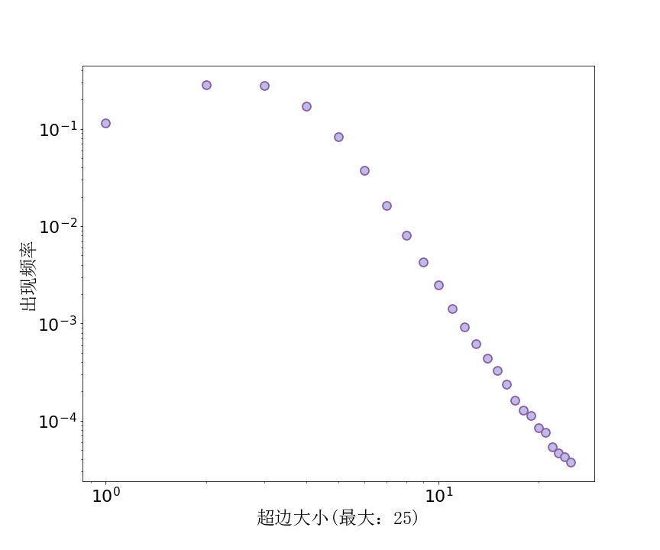
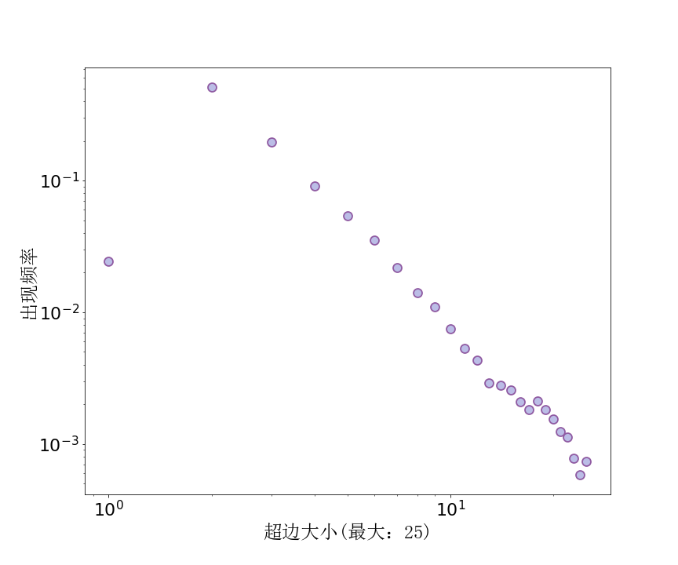
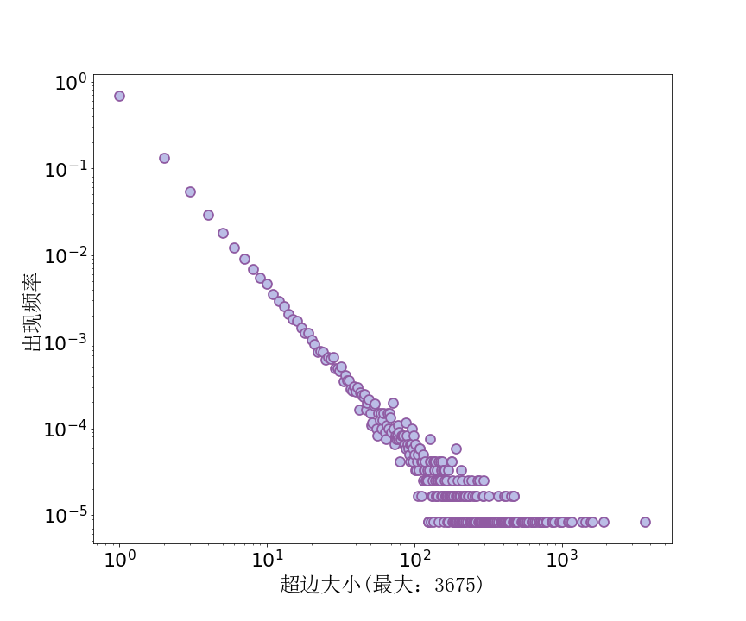
超边大小分布
chuancai（川菜）
yuecai（粤菜）
iJO1366（智人）
iAB_RBC_283（大肠杆菌）
coauth-DBLP（合作网络）
email-Eu（邮件网络）
github（项目合作网络）

